Slide 1
Lenguajes de marca y sistemas de información
UD02: Formularios, tablas y estructura en HTML
Tema 2: Estructura de los documentos en HTML
CIFP a Carballeira – Marcos Valcárcel
Antonio Muñoz Rubio

Slide 2
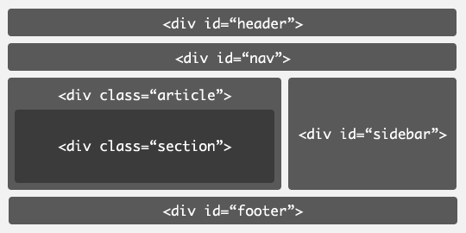
Estructura de una página HTML4
Se define empleando elementos <div> a los que se le añaden atributos id o class que indican su función:
header
nav
Article
Footer
…
Para HTML5 estos elementos tienen sus propias etiquetas semánticas e identificativas

Slide 3
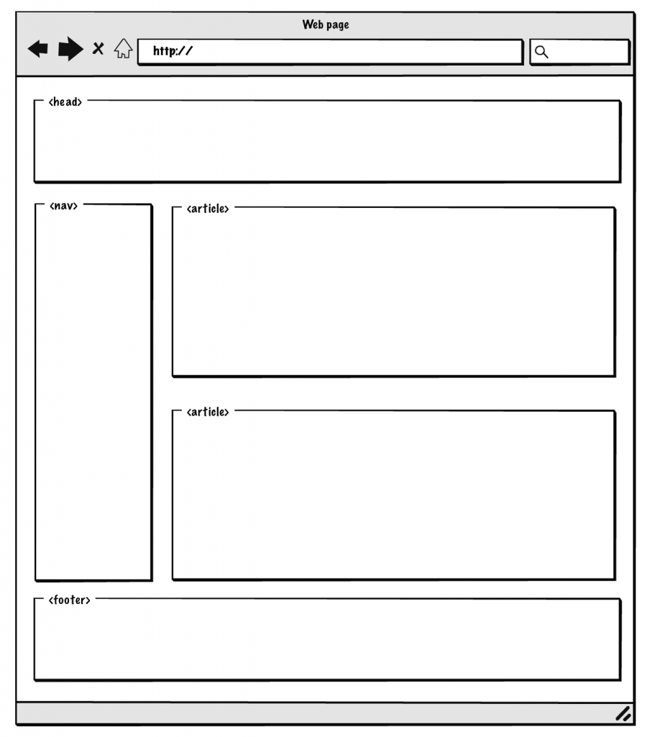
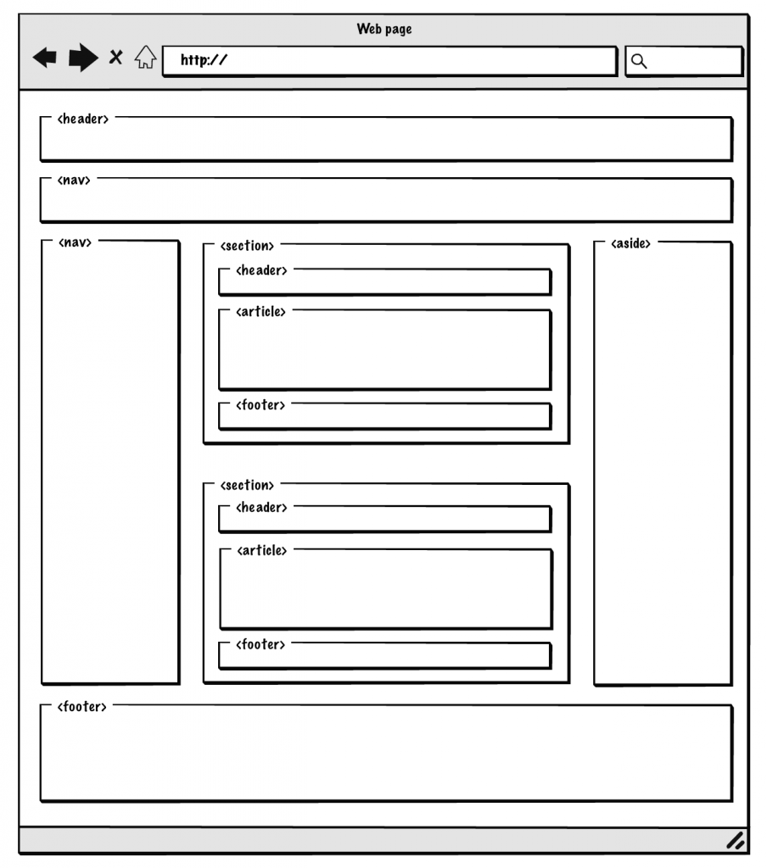
Estructura de una página HTML5

Slide 4
El elemento <header>
“Un grupo de elementos introductorios o de navegación”
El elemento <header> se utiliza para definir una zona de visualización para las cabeceras. Se puede definir cabeceras tanto a nivel de página como para una zona determinada (un artículo, una sección, etc…)
Se puede utilizar para encabezar cualquier parte dentro de nuestro documento

Slide 5
El elemento <nav>
“Grupo de enlaces de navegación”
Se reserva a los casos en los que el grupo de enlaces de navegación es de importancia primaria
Correspondería al menú de navegación principal de la web y definición de vínculos entre las difentes páginas

Slide 6
El elemento <section>
“Una sección genérica de un documento o una aplicación, Una sección, en este contexto, es una agrupación semántica de contenido, que típicamente incluirá una cabecera”
No es un contenedro genérico, hay que seguir empleando div cuando se necesite crear una estructura que no agrupe semánticamente su contenido

Slide 7
El elemento <section>
Aplicaciones típicas al elemento section:
Secciones individuales de una interfaz con pestañas
Segmentos de una página “Acerca de”
Partes de una página de “Aviso legal”
Secciones temáticas de un periódico online
Las secciones se pueden anidar dentro de otras secciones o dentro de otros elementos

Slide 8
El elemento <article>
“Una composición autocontenida en un documento, página, aplicación o sitio y que es, en principio, distribuible o reusable de manera independiente sin que por ello pierda su significado”
Mientras una sección agrupa contenido, un artículo tiene sentido por si mismo
Post en un foro
Artículos de una revista o un periódico
Entradas en un Blog
Al igual que las secciones, los artículos pueden anidar otros elementos

Slide 9
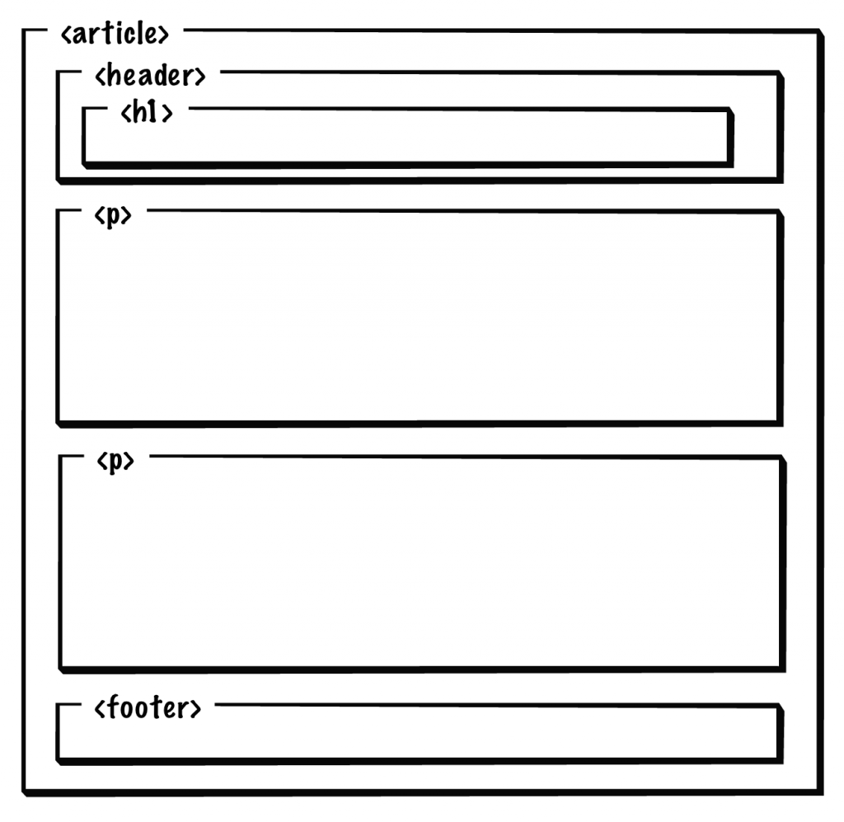
El elemento <article>

Slide 10
El elemento <aside>
“Elementos relacionados de forma tangencial al contenido que tienen a su alrededor, y que pueden ser considerados separados de ese contenido”
Se puede emplear para envolver contenido tangencial a:
Una parte de contenido que ya tiene sentido por si misma (por ejemplo un artículo)
Una página completa o un documento, como ocurre típicamente al agregar una barra lateral a una página o a un sitio web

Slide 11
El elemento <footer>
“Representa un pie de información para la sección en la que está contenido”
Puede estar contenido en un elemento section, article o aside
Puede existir más de un elemento footer en un documento
Se suele emplear para contener:
Información del copyright
Listas de enlaces relacionados con el contenido principal
Información del autor

Slide 12
El elemento <div>
A pesar de existir los nuevos elementos en HTML5 en el que se dividen los documentos con una mayor claridad, las cajas <div> todavía se pueden usar y siguen teniendo su utilidad:
Aplicar propiedades específicas
Elementos que no son los anteriores
Elementos de carácter general

Slide 13
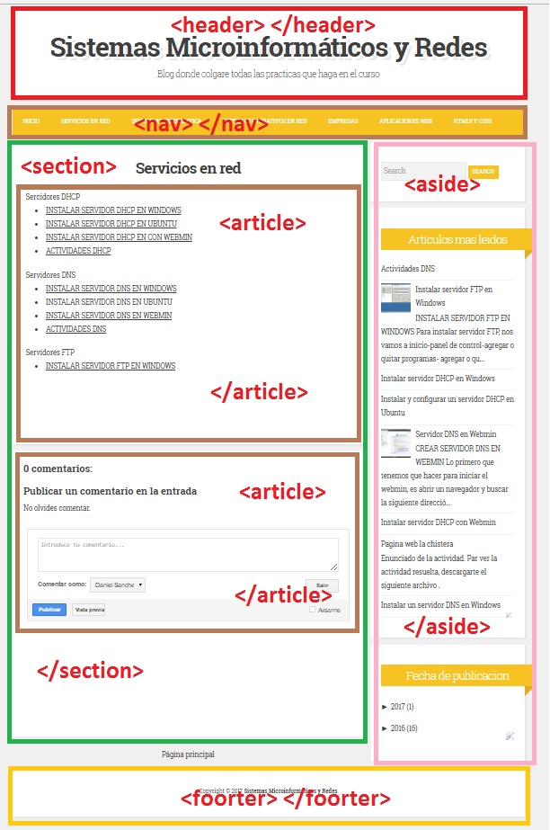
Ejemplos:

Slide 14
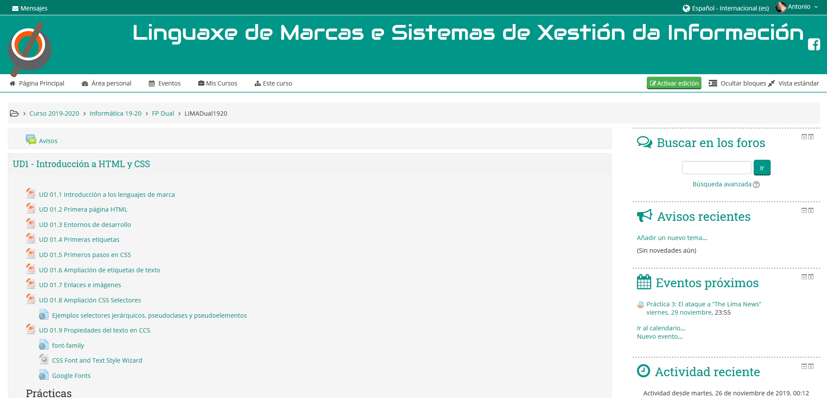
Ejemplos:

Slide 15
Los elementos <figure> y <figurecaption>
Elementos destinados a mejorar la semántica del documento
El elemento puede ser usado para anotar ilustraciones, diagramas, fotos, extractos de código, etc., que son referenciados desde el contenido principal del documento, pero que pueden, sin que esto afecte al flujo del documento, ser apartados del contenido principal

Slide 16
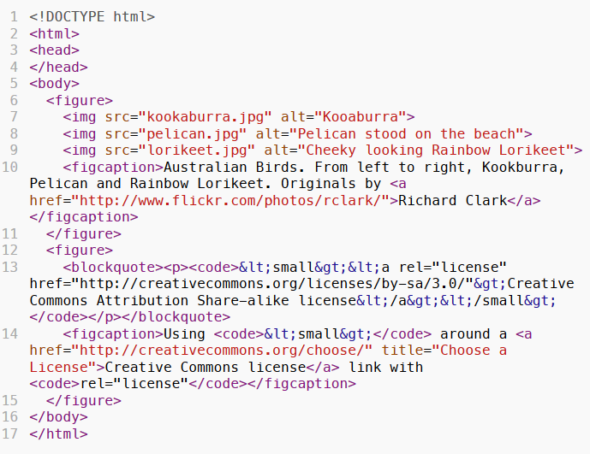
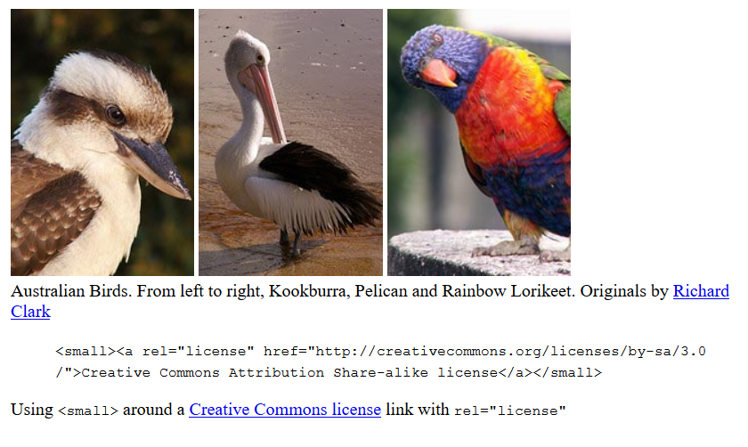
Los elementos <figure> y <figurecaption>

